Slide 1
ΓΕΝΙΚΗ ΑΙΜΑΤΟΣ
ΚΑΡΑΛΗ ΒΑΣΙΛΙΚΗ
ΑΚΑΔΗΜΑΙΚΗ ΥΠΟΤΡΟΦΟΣ – ΑΙΜΑΤΟΛΟΓΟΣ
Δ΄ΠΠΚ
ΑΤΤΙΚΟ ΝΟΣΟΚΟΜΕΙΟ

Slide 2
ΓΕΝΙΚΗ ΑΙΜΑΤΟΣ
Η γενική αίματος αποτελεί μια γενική διαγνωστική εξέταση του αίματος.
Χρησιμεύει για τον έλεγχο βασικών παθολογικών διαταραχών
π.χ. αναιμία, λοίμωξη, αιματολογικά νοσήματα (λευχαιμία – ΜΔΣ) .

Slide 3
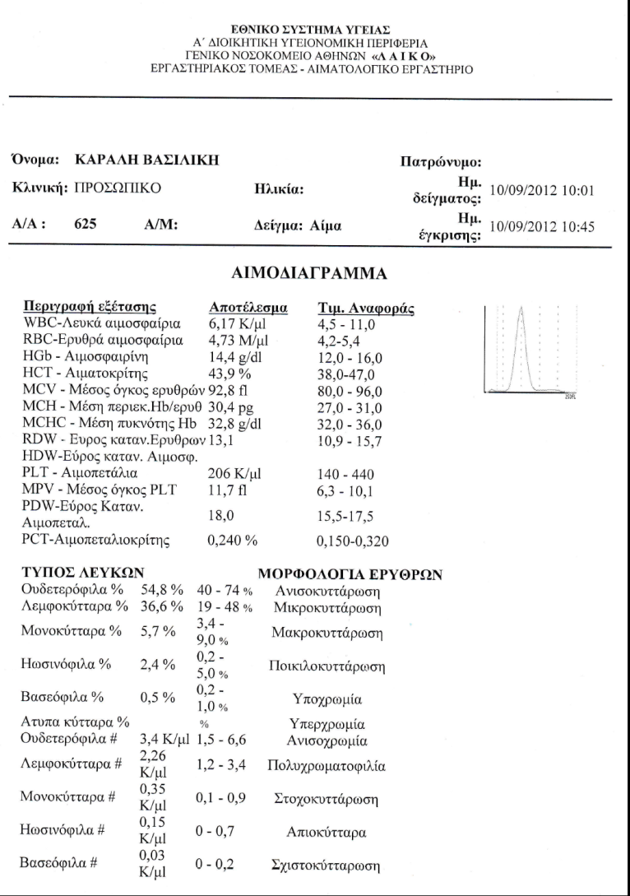
ΓΕΝΙΚΗ ΑΙΜΑΤΟΣ
ΑΙΜΑΤΟΚΡΙΤΗΣ μετράει το ποσοστό των ερυθρών αιμοσφαιρίων ανά μονάδα όγκου αίματος.
ΛΕΥΚΑ ΑΙΜΟΣΦΑΙΡΙΑ
ΑΙΜΟΠΕΤΑΛΙΑ

Slide 4
ΓΕΝΙΚΗ ΑΙΜΑΤΟΣ
Η ποσότητα της αιμοσφαιρίνης, ο αριθμός και η μορφολογία των ερυθρών αιμοσφαιρίων και το ύψος του αιματοκρίτη

Slide 5
ΓΕΝΙΚΗ ΑΙΜΑΤΟΣ
Αριθμός ερυθρών αιμοσφαιρίων (χ10¹²/l): 4.5-5.9 / 3.8-5.2.
Ποσόν αιμοσφαιρίνης (g/dl): 13.65-17.5 / 12.0-16.0
Αιματοκρίτης (%): 41-53 / 36-46
MCV (fl): 80-100
MCH (pg): 26-34
MCHC(g/dl): 31-37
RDW (%): 11.5-14.0
Αριθμός ΔΕΚ(%, χ10⁹/l): 0.5-2.5 , 18-158

Slide 6
ΓΕΝΙΚΗ ΑΙΜΑΤΟΣ
Οι μεταβολές των ερυθρών αιμοσφαιρίων
ως προς το μέγεθος χαρακτηρίζεται με τον όρο ανισοκυττάρωση,
ως προς το σχήμα ποικιλοκυττάρωση
και ως προς την απόχρωση της χρωστικής ανισοκυττάρωση.

Slide 7
ΓΕΝΙΚΗ ΑΙΜΑΤΟΣ
Βασικοί ερυθροκυτταρικοί δείκτες: MCV, MCH, MCHC, RDW

Slide 8
ΓΕΝΙΚΗ ΑΙΜΑΤΟΣ
MCV: μέσος όγκος ερυθρών = μέτρηση του μέσου μεγέθους των ερυθρών αιμοσφαιρίων.
MCH: μέση συγκέντρωση αιμοσφαιρίνης = αιμοσφαιρίνη /αριθμός ερυθρών αιμοσφαιρίων.
MCHC: μέση πυκνότητα αιμοσφαιρίνης = αιμοσφαιρίνη / αιμοτοκρίτη.
RDW: εύρος κατανομής των ερυθρών αιμοσφαιρίων = ποσοτική έκφραση της ανισοκυττάρωσης – συντελεστής της ποικιλίας που εμφανίζει το μέγεθος των ερυθροκθττάρων.

Slide 9
ΤΥΠΟΙ ΑΝΑΙΜΙΩΝ
Μικροκυτταρική / Υπόχρωμη (MCV και MCH μειωμένα) : σιδηροπενική αναιμία, θαλασσαιμίες.
Ορθόχρωμη / Ορθοκυτταρική (MCV και MCH φυσιολογικά) : χρονίας νόσου, αιμόλυση, οξεία απώλεια αίματος, νεοπλασματικά νοσήματα με διήθηση μυελού.
Μακροκυττάρική (MCV υψηλό και MCH φυσιολογικό) : μεγαλοβλαστικές αναιμίες.

Slide 10
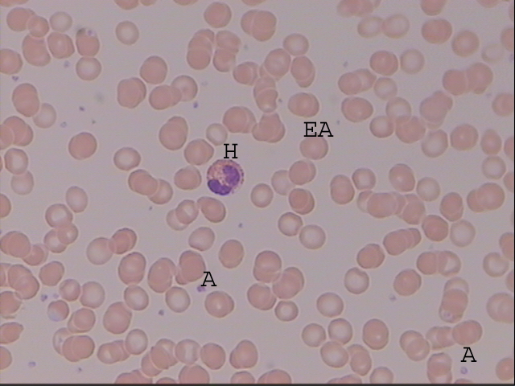
ΦΥΣΙΟΛΟΓΙΚΟ ΕΡΥΘΡΟ

Slide 11
ΓΕΝΙΚΗ ΑΙΜΑΤΟΣ
Ο αριθμός και η μορφολογία των λευκών αιμοσφαιρίων και των υποπληθυσμών τους: πολυμορφοπύρηνα ουδετερόφιλα, ηωσινόφιλα και βασεόφιλα, λεμφοκύτταρα και μονοκύτταρα.

Slide 12
ΛΕΥΚΑ
Ο αριθμός τους αυξάνεται στις λοιμώξεις, τη φλεγμονή, τον καρκίνο, τη λευχαιμία. Ελαττώνεται με κάποια φαρμακευτικά σκευάσματα (όπως το methotrexate), σε αυτοάνοσες καταστάσεις, σε κάποιες σοβαρές λοιμώξεις, στην αδρανοποίηση του μυελού των οστών και σε συγγενή δυσπλασία του μυελού (ο μυελός δεν αναπτύσσεται φυσιολογικά.

Slide 13
ΓΕΝΙΚΗ ΑΙΜΑΤΟΣ
Ο αριθμός και η μορφολογία των αιμοπεταλίων.
Μικρά, κοκκιώδη, βασεόφιλα σωμάτια 1-2 μm διάμετρο.

Slide 14
ΑΙΜΟΠΕΤΑΛΙΑ
Ο αριθμός και η μορφολογία των αιμοπεταλίων:
Ο αριθμός τους αυξάνεται ή ελαττώνεται σε καταστάσεις που επηρεάζουν την παραγωγή αιμοπεταλίων. Ελαττώνεται όταν χρησιμοποιείται μεγάλος αριθμός όπως στην αιμορραγία, σε κληρονομικές διαταραχές (όπως στο Wiskott-Aldrich, Bernard-Soulier), στο συστηματικό ερυθροματώδη λύκο, την κακοήθη αναιμία, τον υπερσπληνισμό (ο σπλήνας αποσύρει από τη κυκλοφορία μεγάλο αριθμό αιμοπεταλίων), τη λευχαιμία και τη χημειοθεραπ

Slide 15
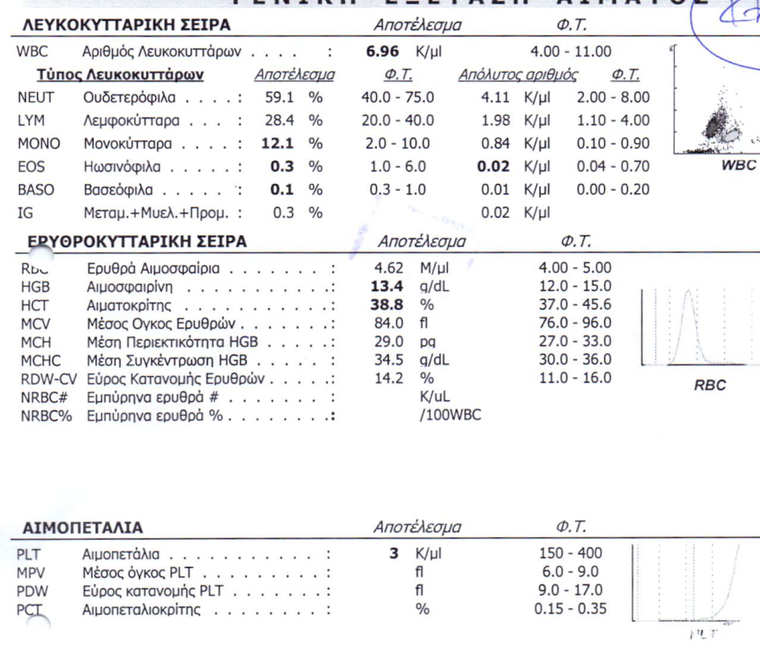
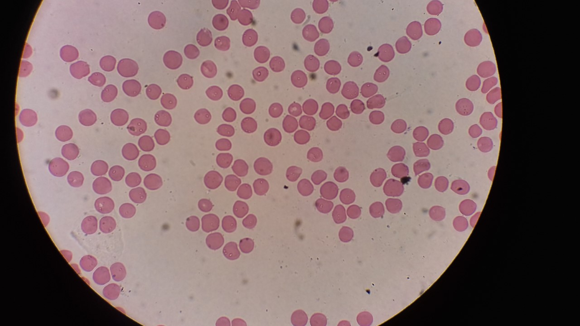

Slide 16
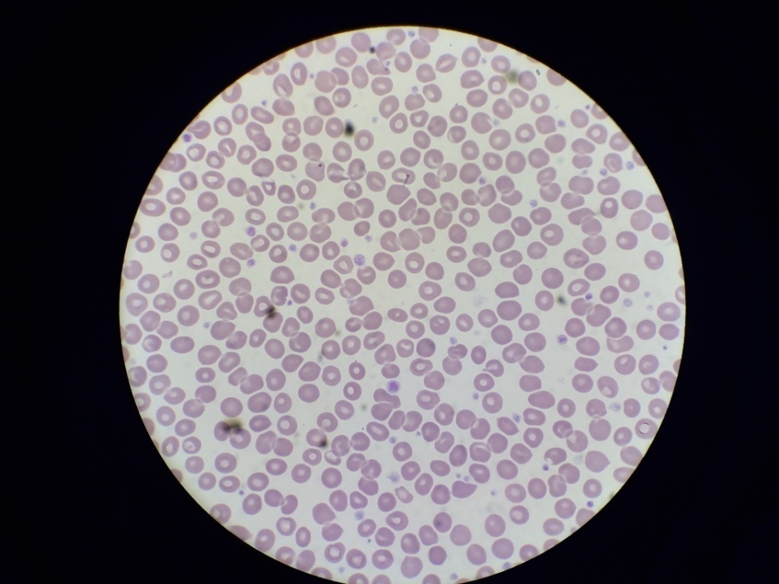
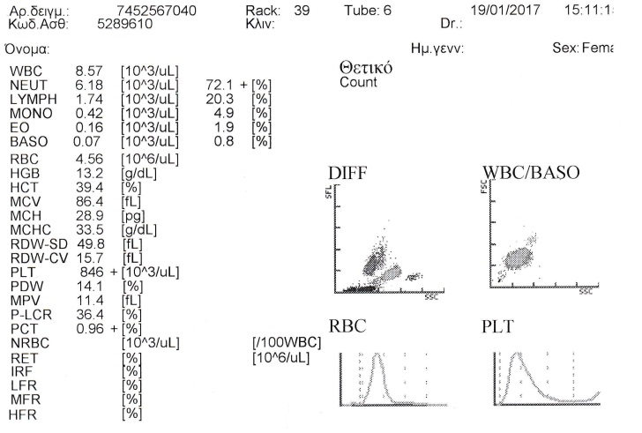
ΕΙΚΟΝΑ 1

Slide 17
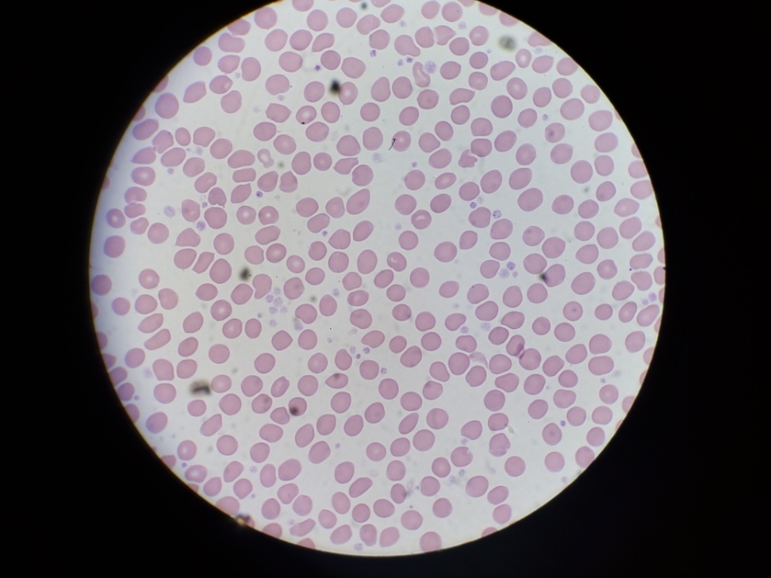
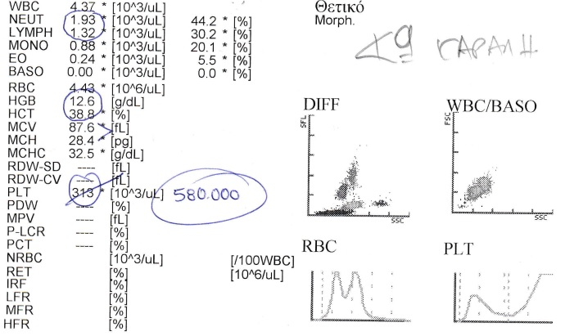

ΕΙΚΟΝΑ 2

Slide 18
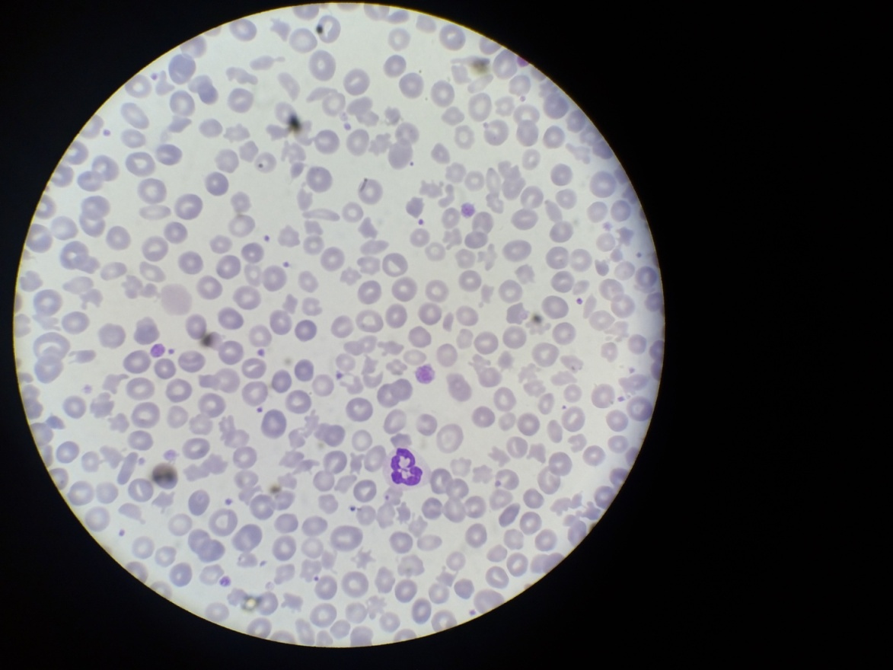
ΕΙΚΟΝΑ 3

Slide 19
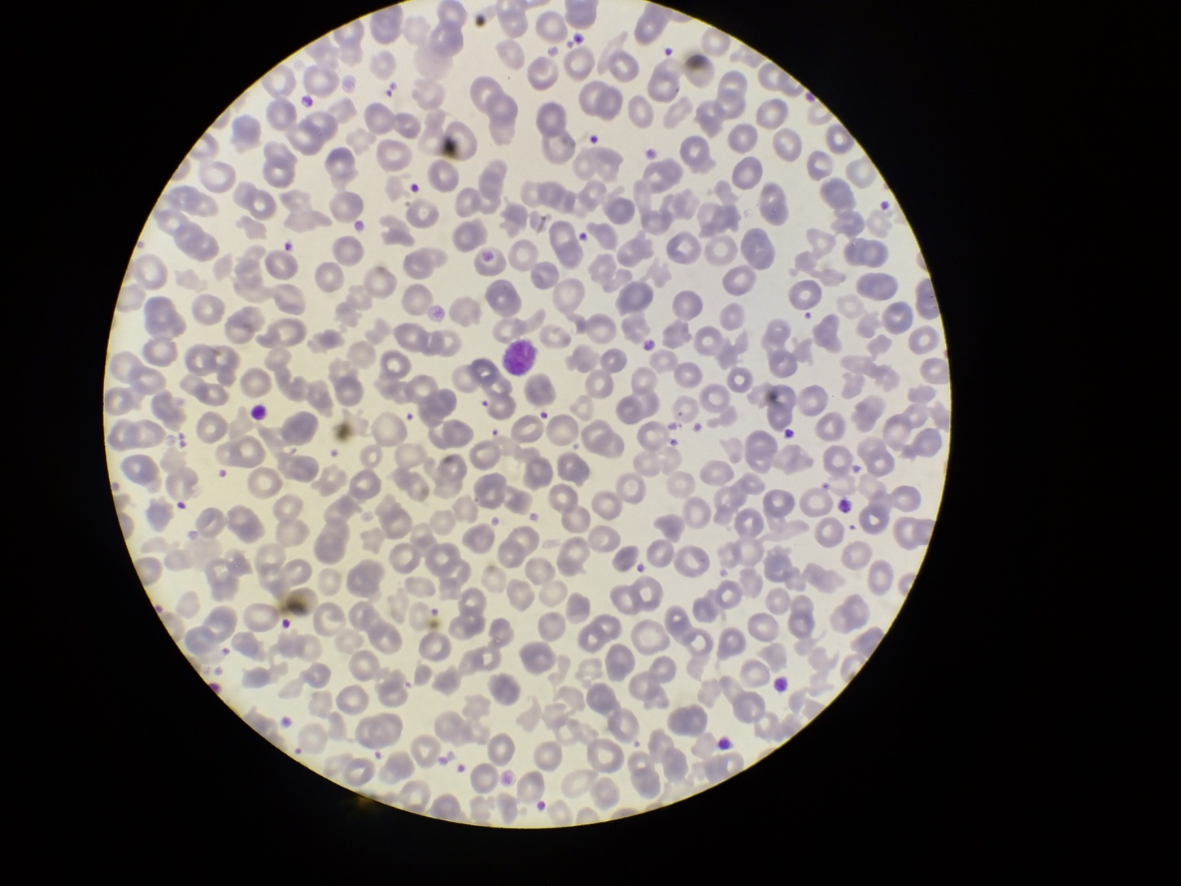
ΕΙΚΟΝΑ 4

Slide 20
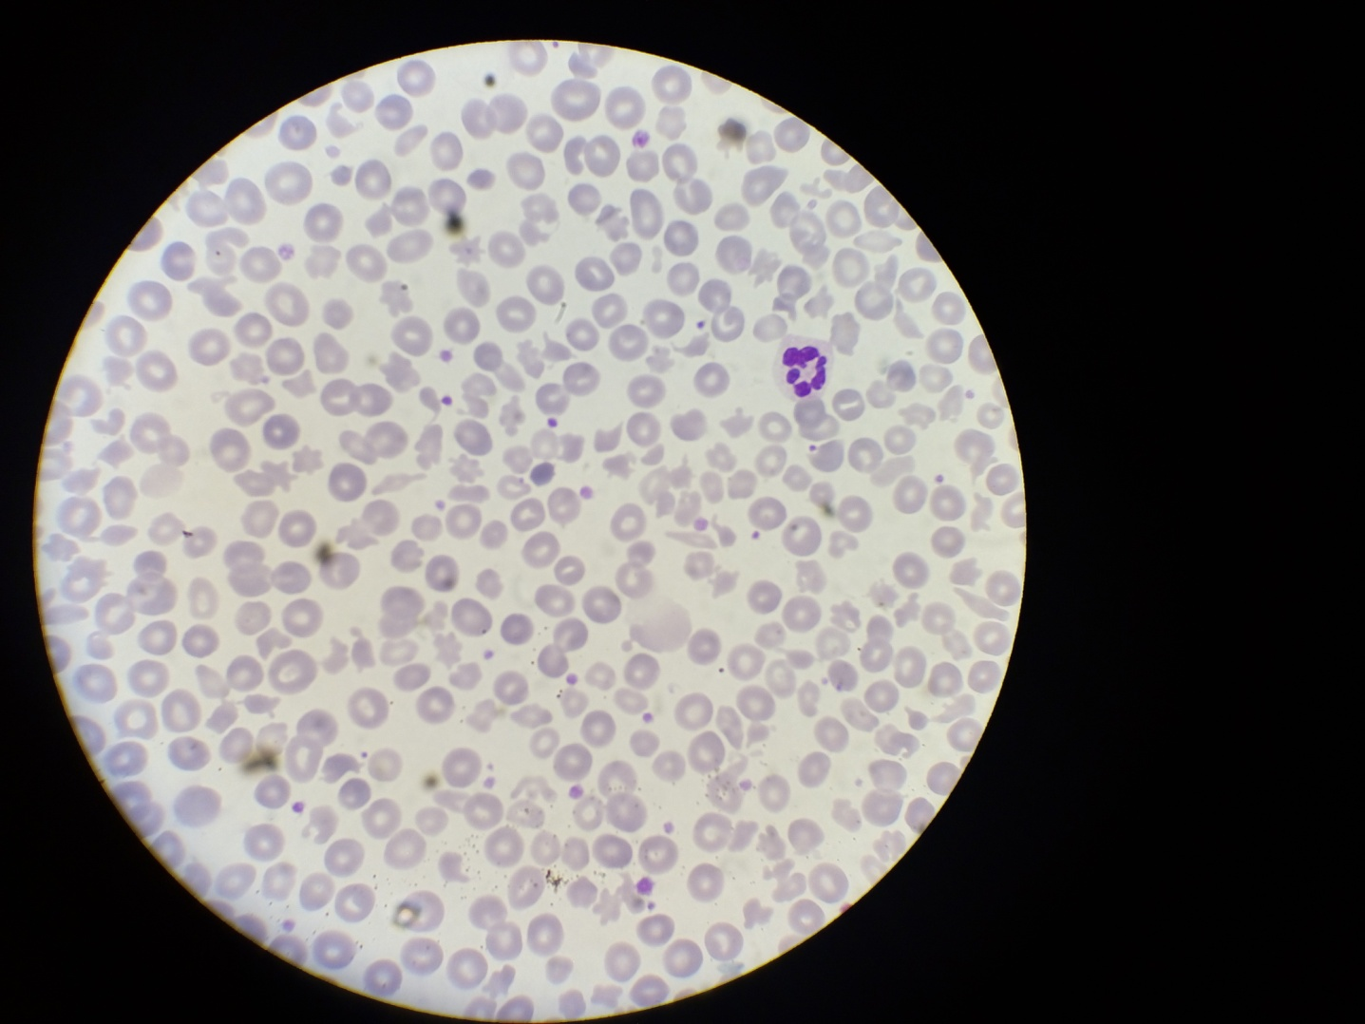
ΕΙΚΟΝΑ 5 ΣΤΙΓΜΑ Β ΜΕΣΟΓΕΙΑΚΗΣ ΑΝΑΙΜΙΑΣ

Slide 21
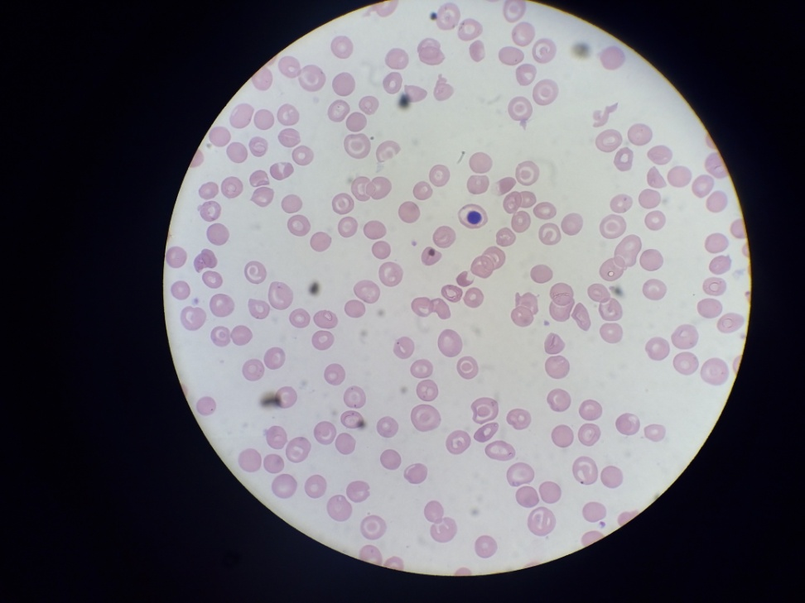
ΕΙΚΟΝΑ 6
ΕΡΥΘΡΟΒΛΑΣΤΗ

Slide 22
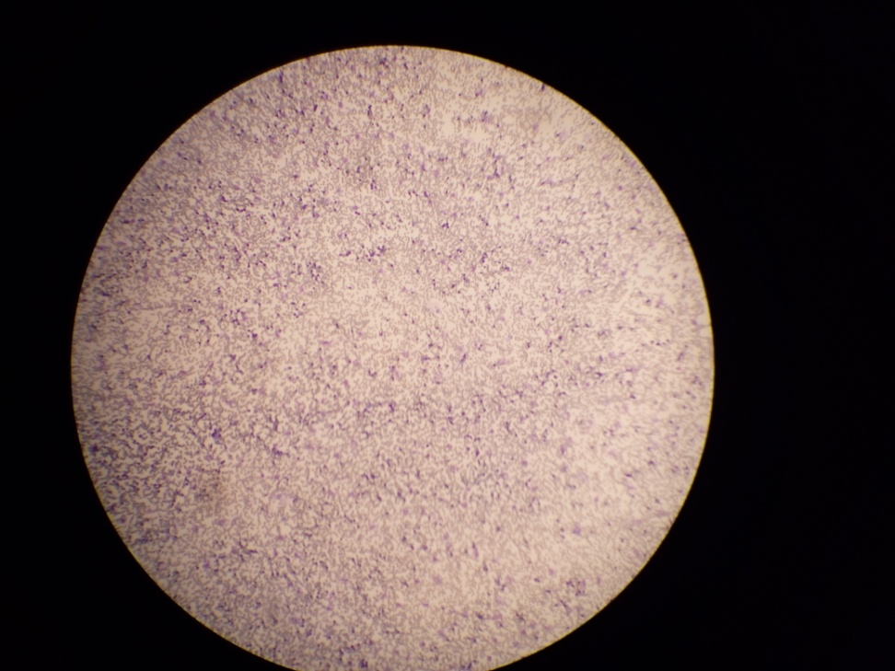
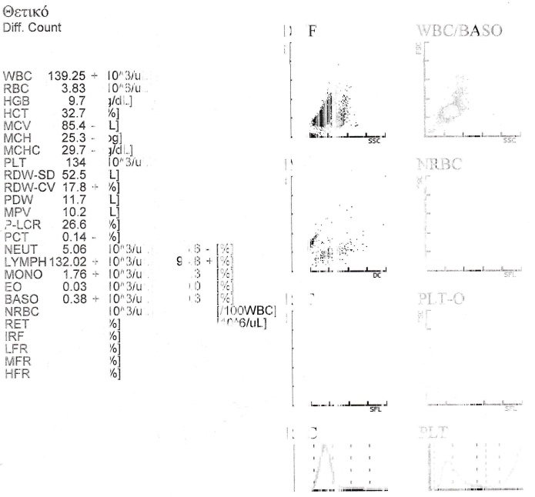
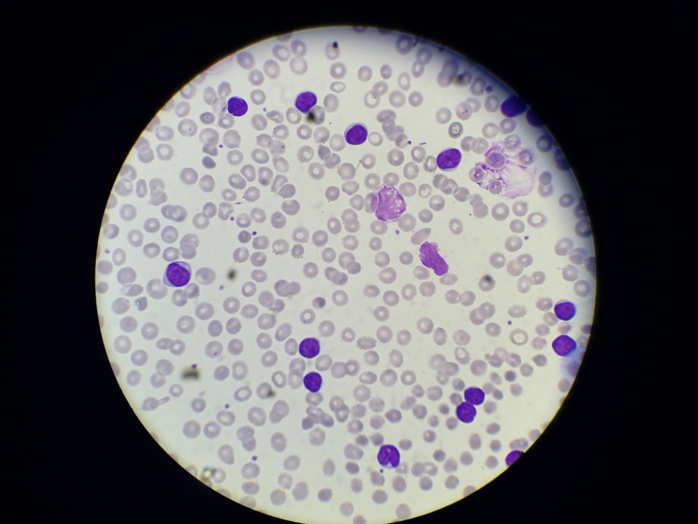
ΕΙΚΟΝΑ 7 ΒΛΑΣΤΙΚΟΣ ΜΑΝΔΥΑΣ

Slide 23
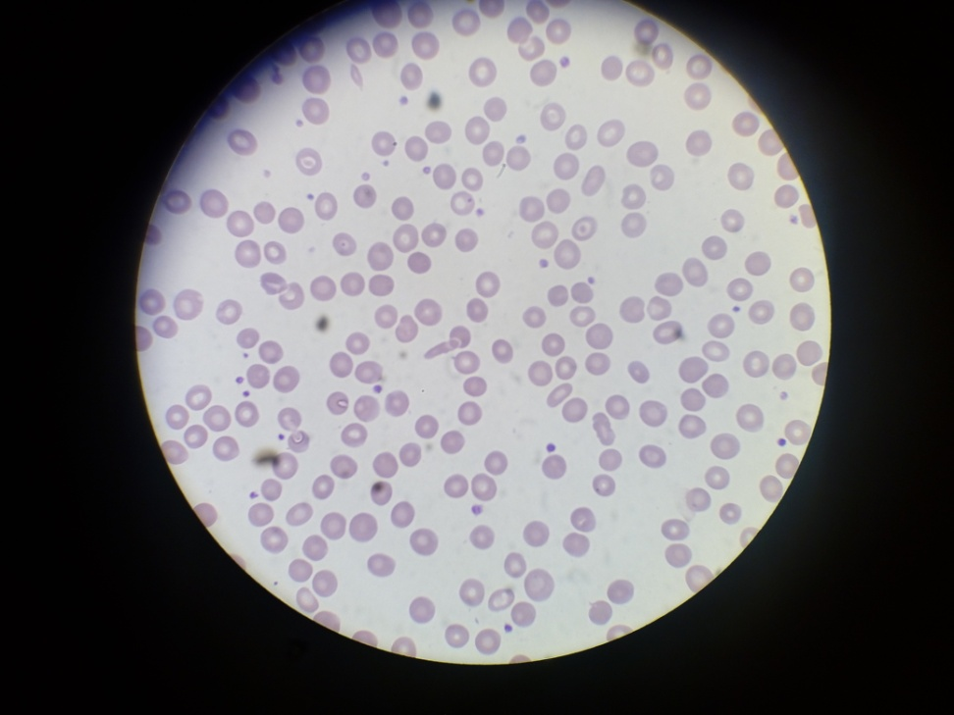
ΕΙΚΟΝΑ 8
ΣΙΔΗΡΟΠΕΝΙΚΗ ΑΝΑΙΜΙΑ

Slide 24
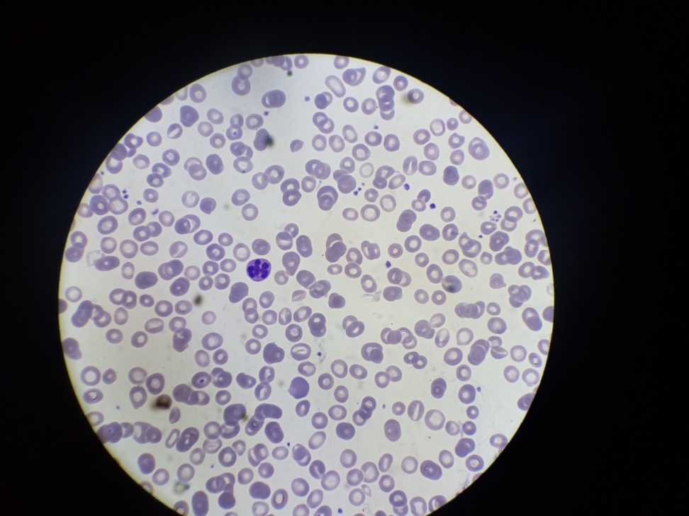
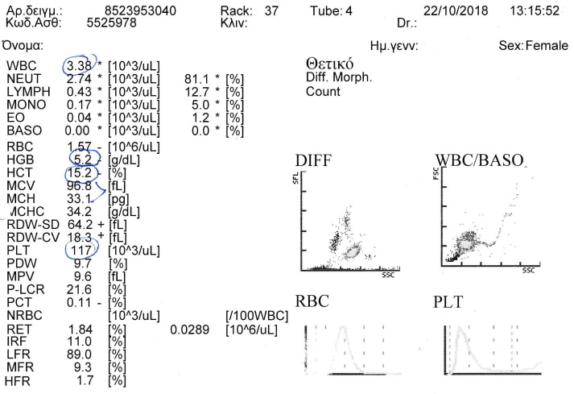
ΕΙΚΟΝΑ 9 ΕΙΚΟΝΑ ΠΟΛΥΚΑΤΑΤΜΗΤΑ

Slide 25
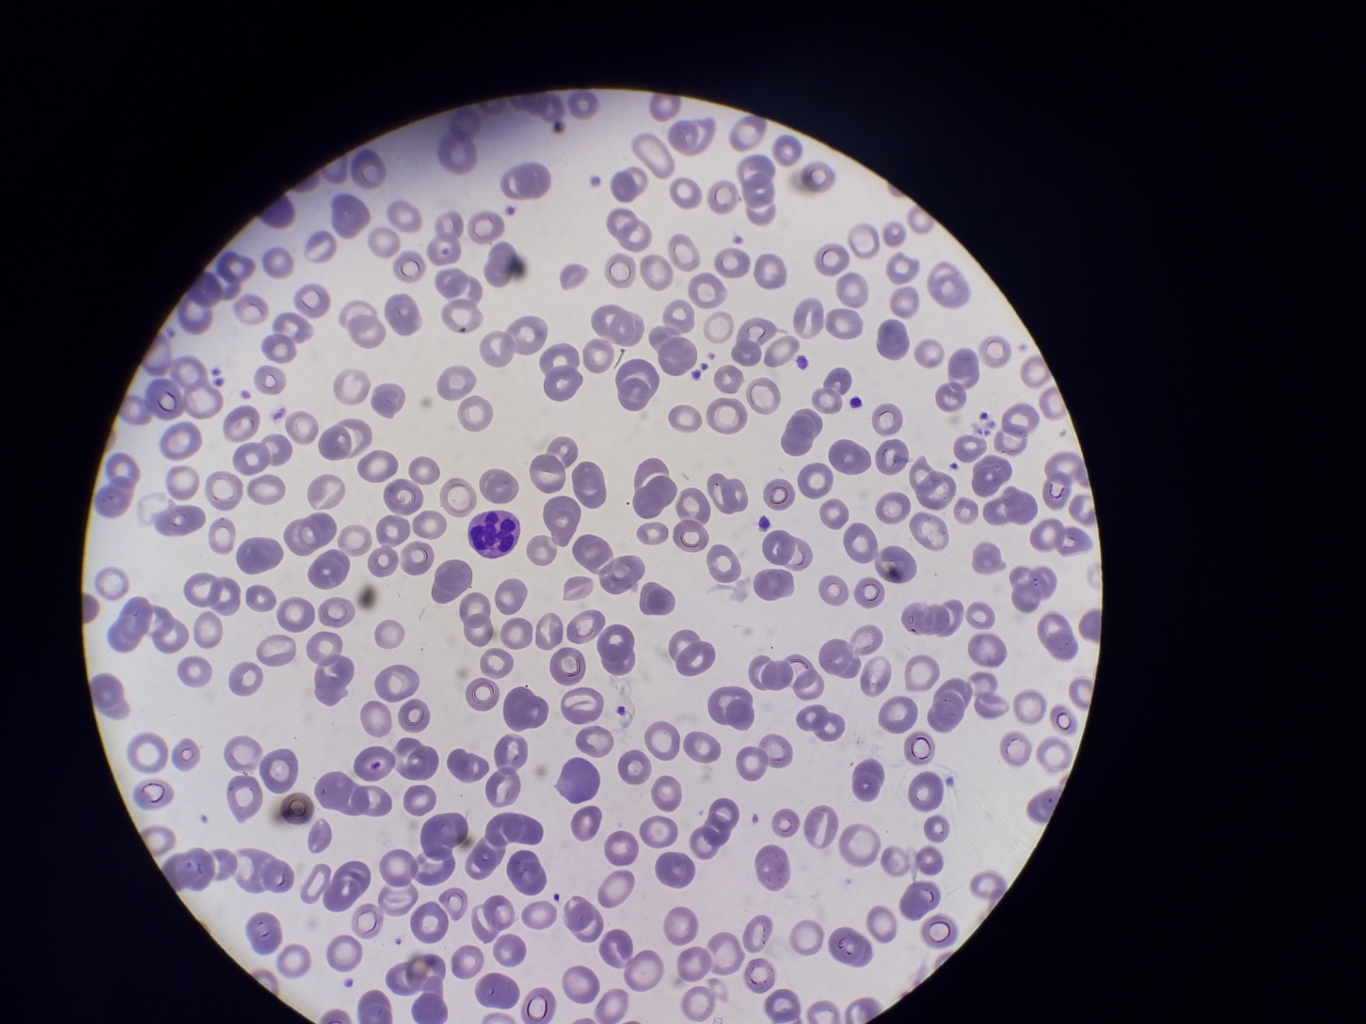
ΕΙΚΟΝΑ 10

Slide 26
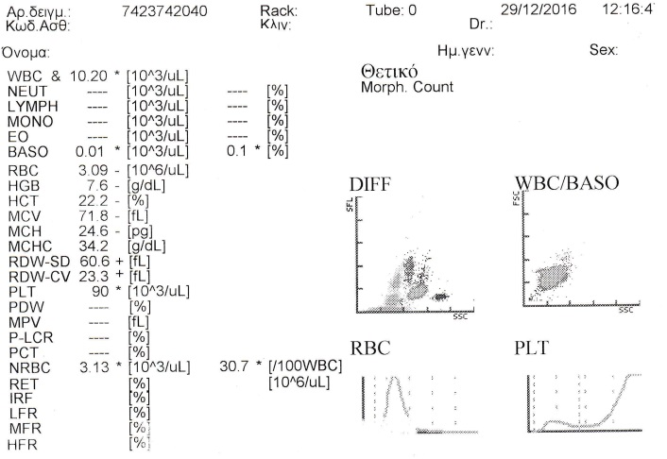
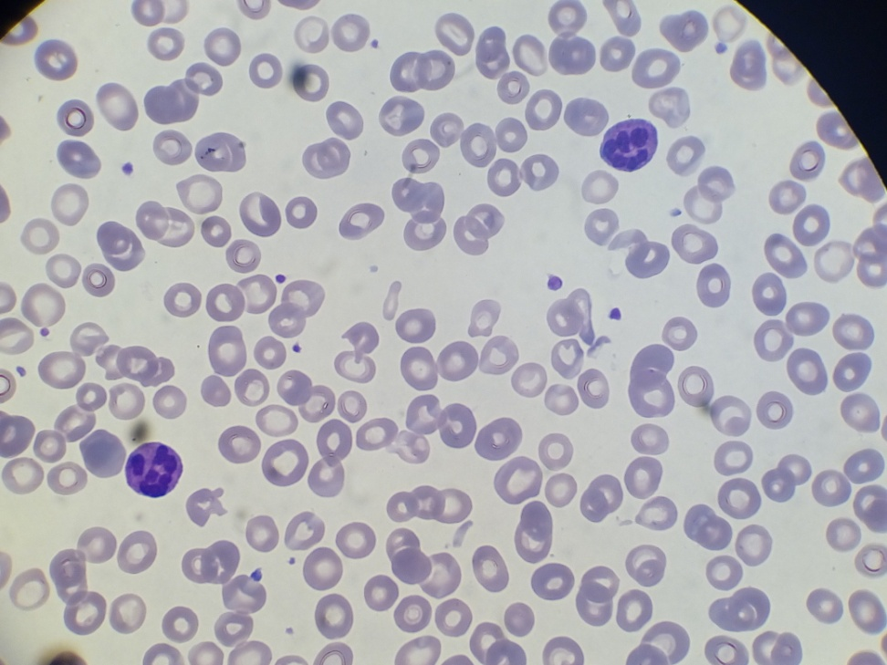
ΕΙΚΟΝΑ 11
ΠΟΛΥΚΑΤΑΤΜΗΤΑ ΟΥΔΕΤΕΡΟΦΙΛΑ

Slide 27
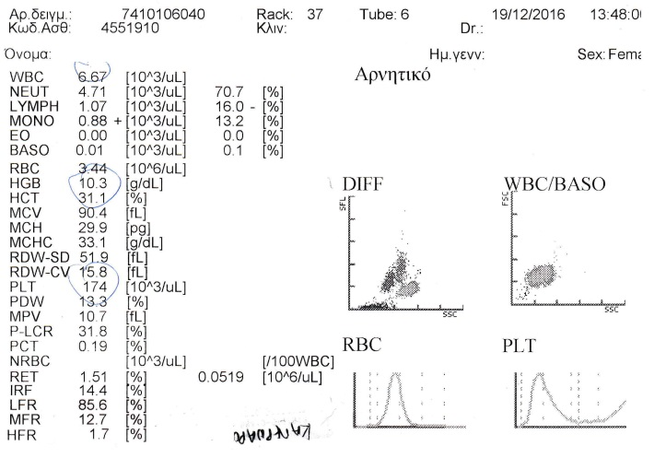
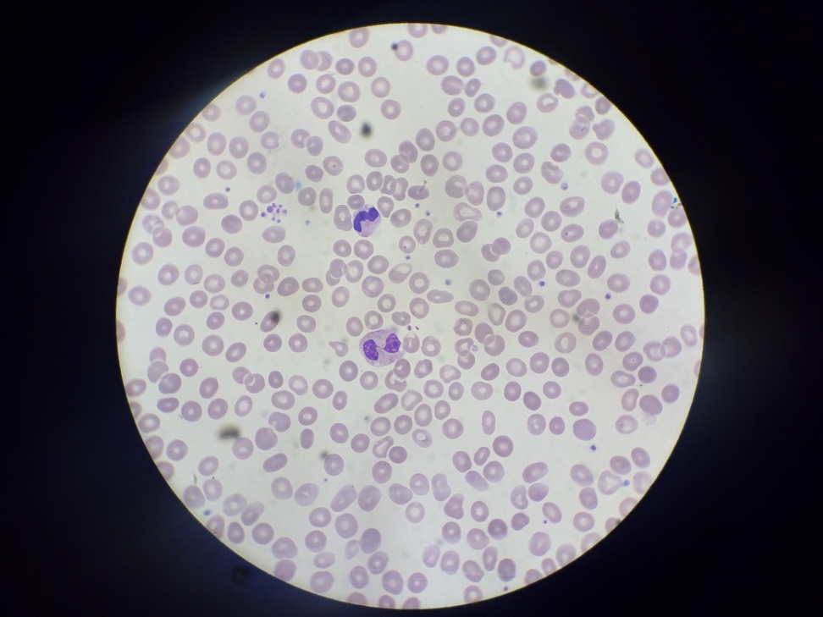
ΕΙΚΟΝΑ 12
PSEUDO PELGER HUET

Slide 28
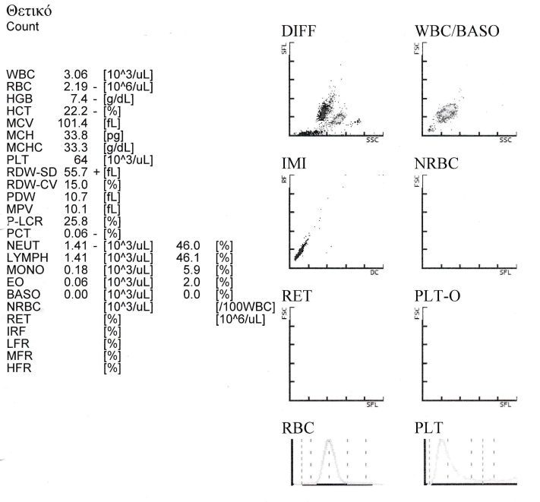
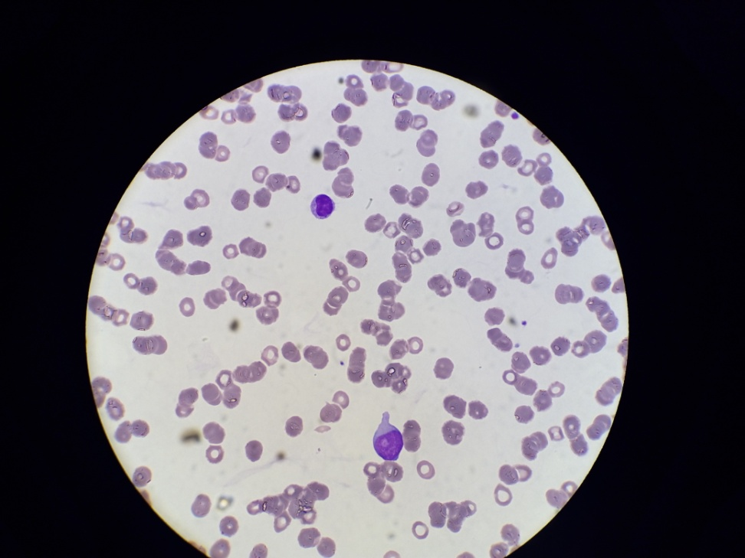
ΕΙΚΟΝΑ 13
ΒΛΑΣΤΙΚΟ ΚΥΤΤΑΡΟ

Slide 29
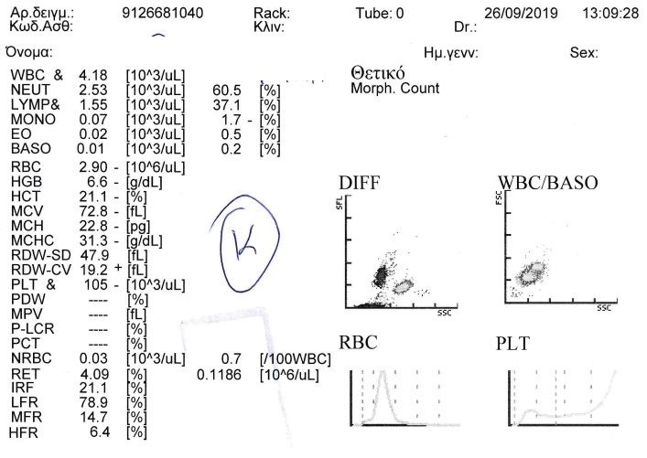
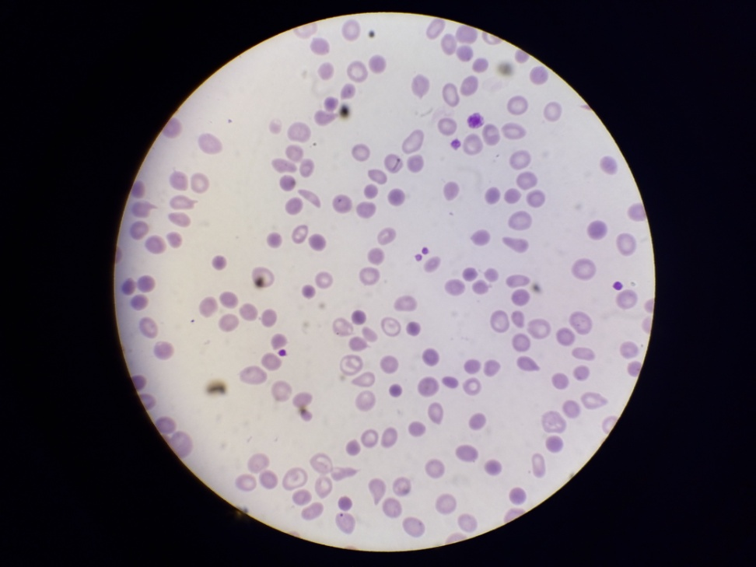
ΕΙΚΟΝΑ 14
ΜΙΚΡΟΔΡΕΠΑΝΟΚΥΤΤΑΡΙΚΗ ΑΝΑΙΜΙΑ

Slide 30
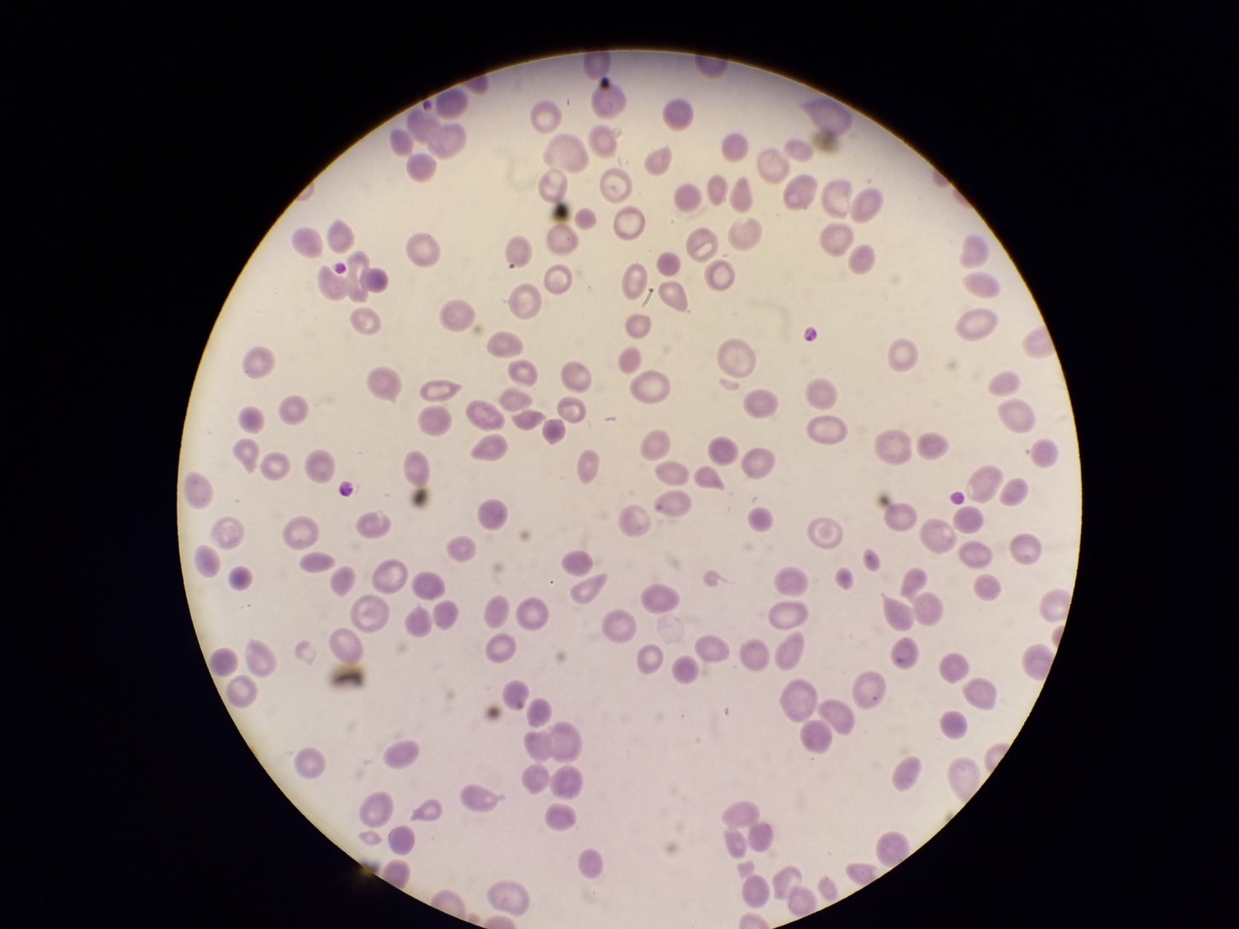
ΕΙΚΟΝΑ 15

Slide 31
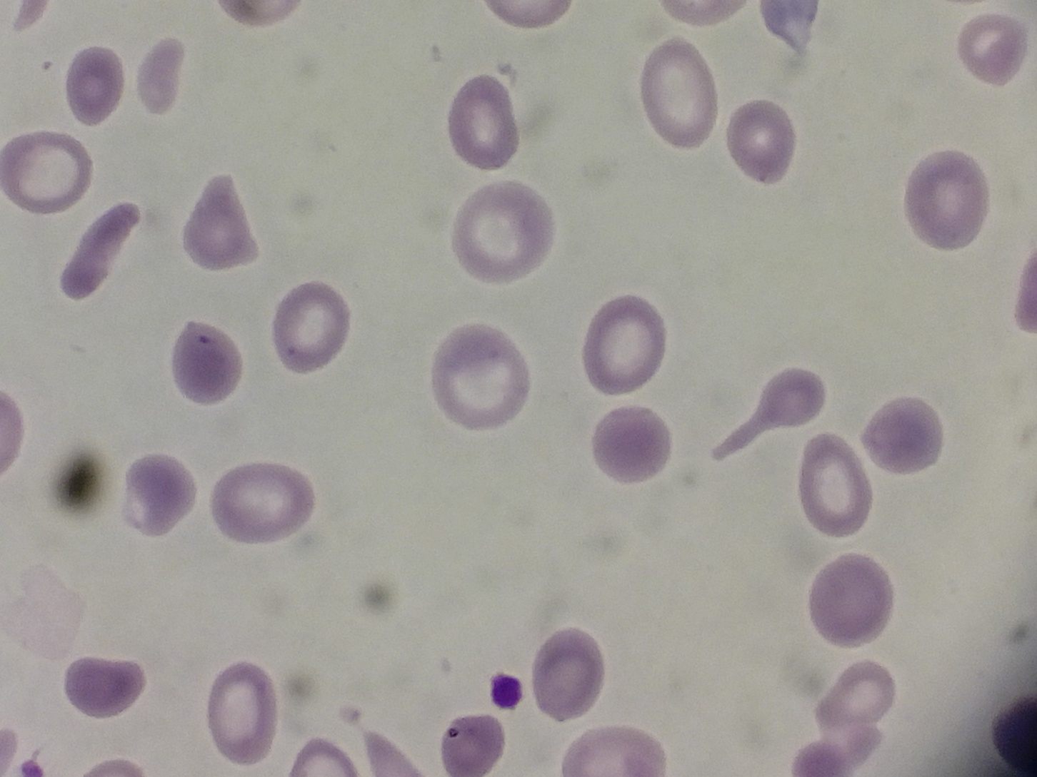
ΕΙΚΟΝΑ 16

Slide 32
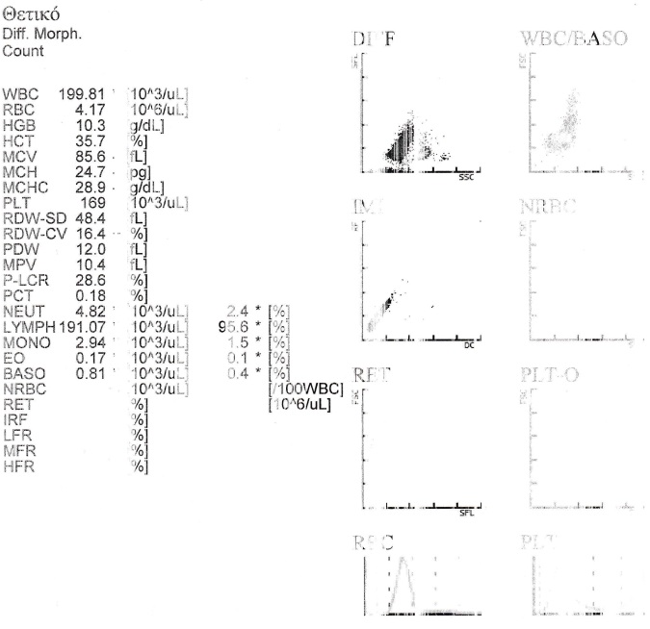
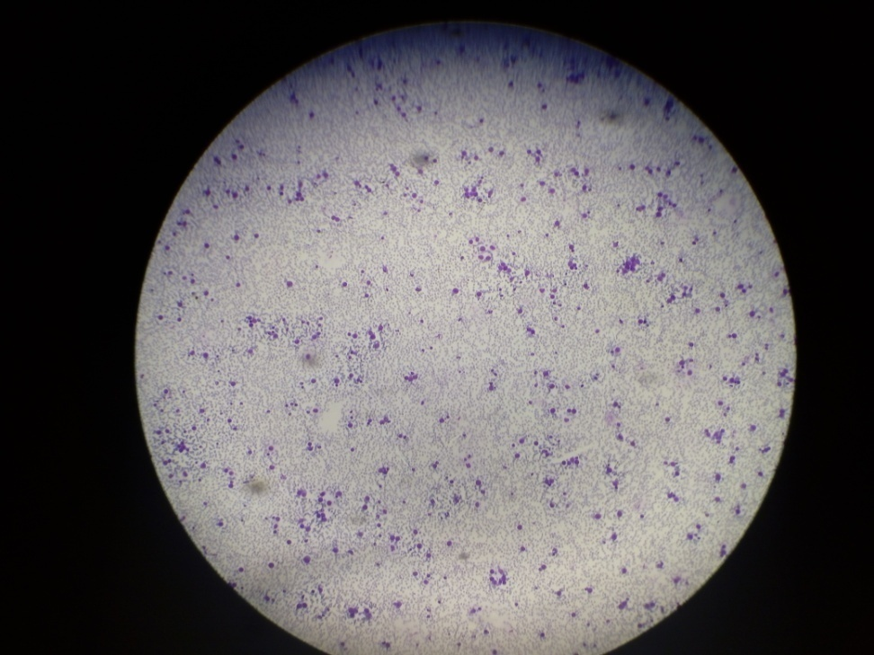
ΕΙΚΟΝΑ 17

Slide 33
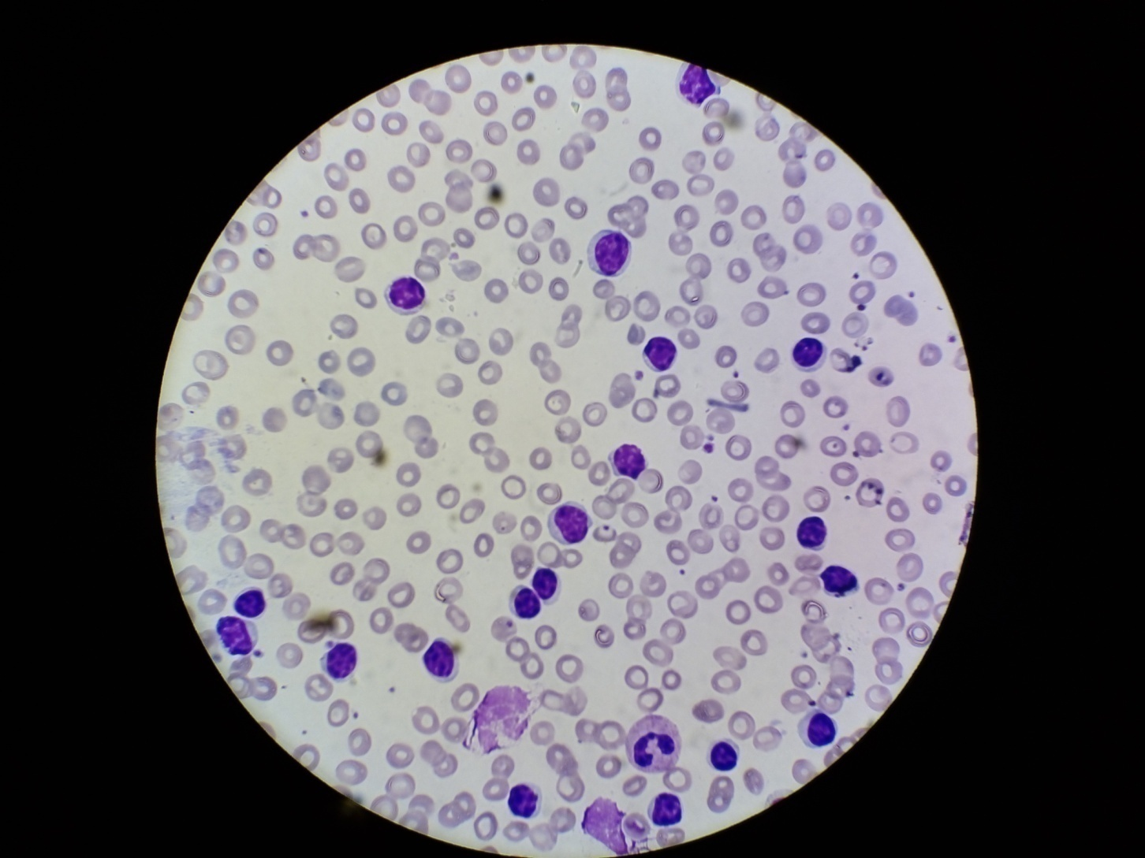
ΕΙΚΟΝΑ 18

Slide 34
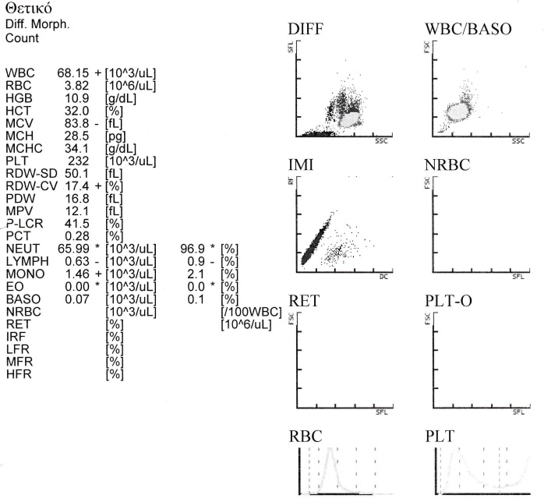
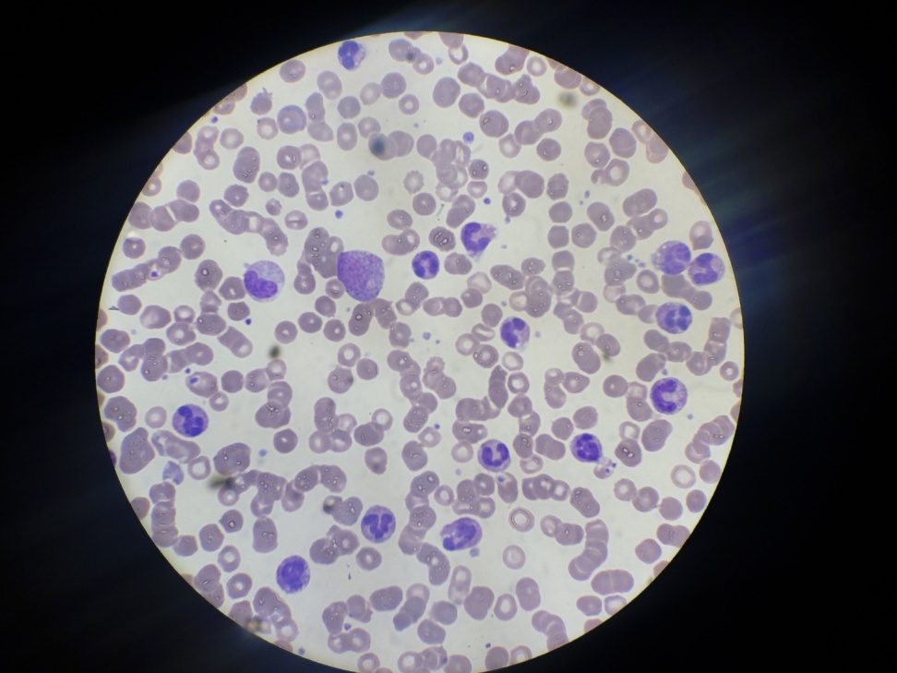
ΕΙΚΟΝΑ 19 ΛΕΥΧΑΙΜΟΕΙΔΗΣ ΑΝΤΙΔΡΑΣΗ

Slide 35
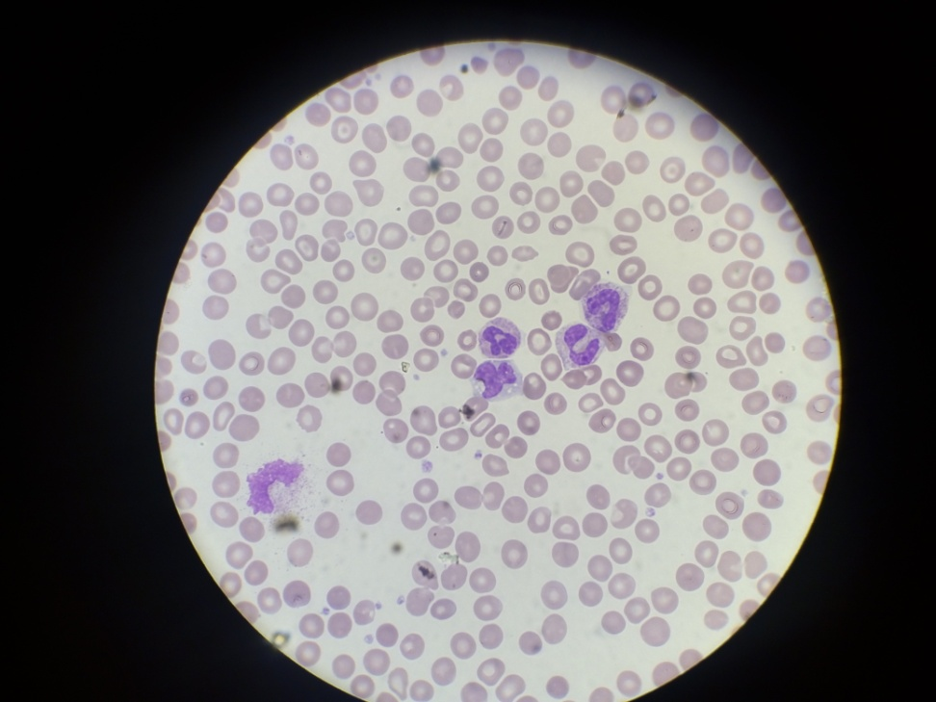
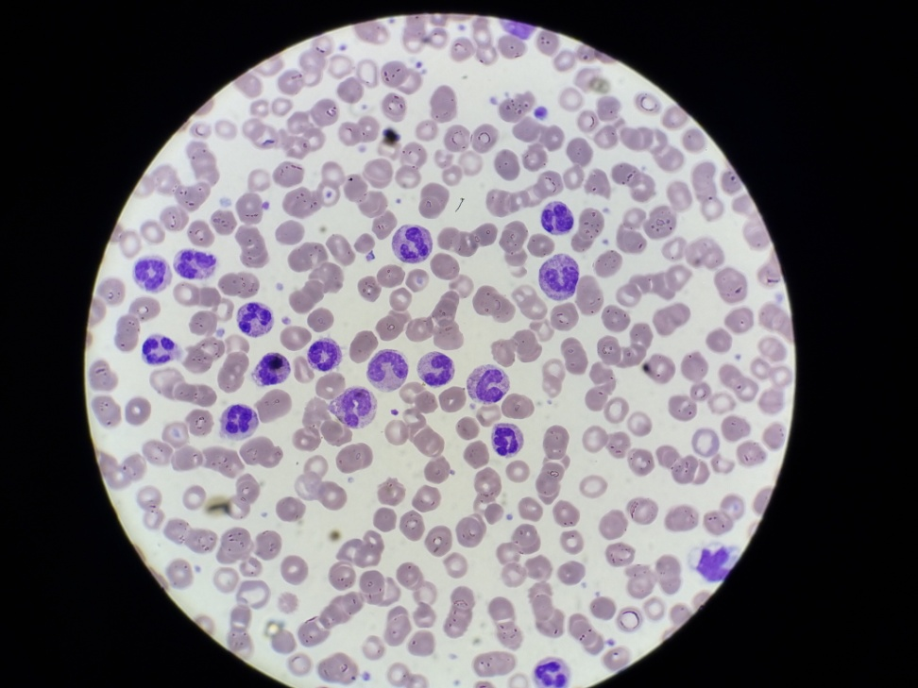
ΕΙΚΟΝΑ 20 ΛΕΥΧΑΙΜΟΕΙΔΗΣ ΑΝΤΙΔΡΑΣΗ

Slide 36
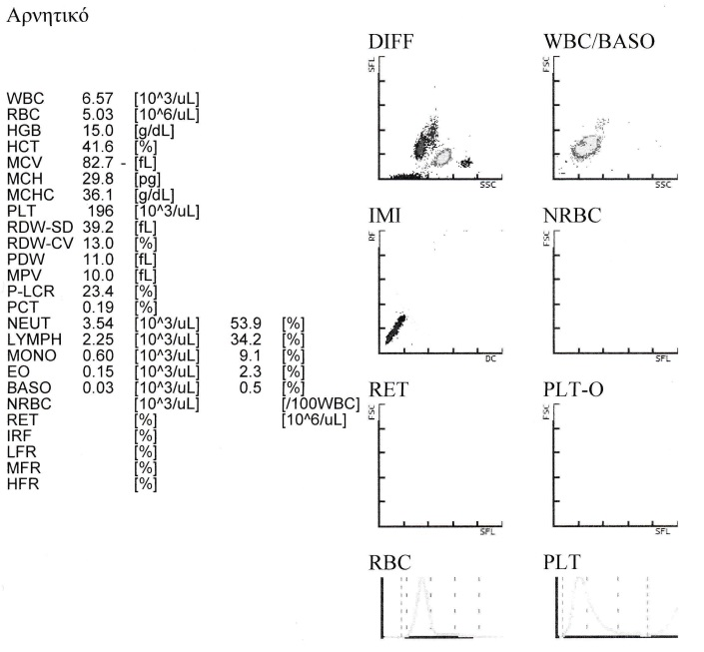
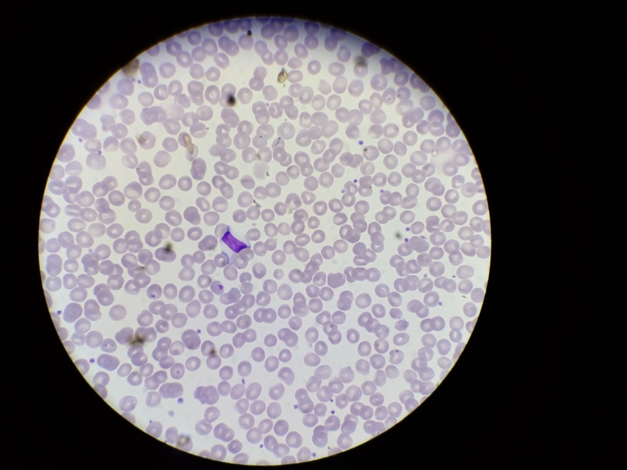
ΕΙΚΟΝΑ 21

Slide 37
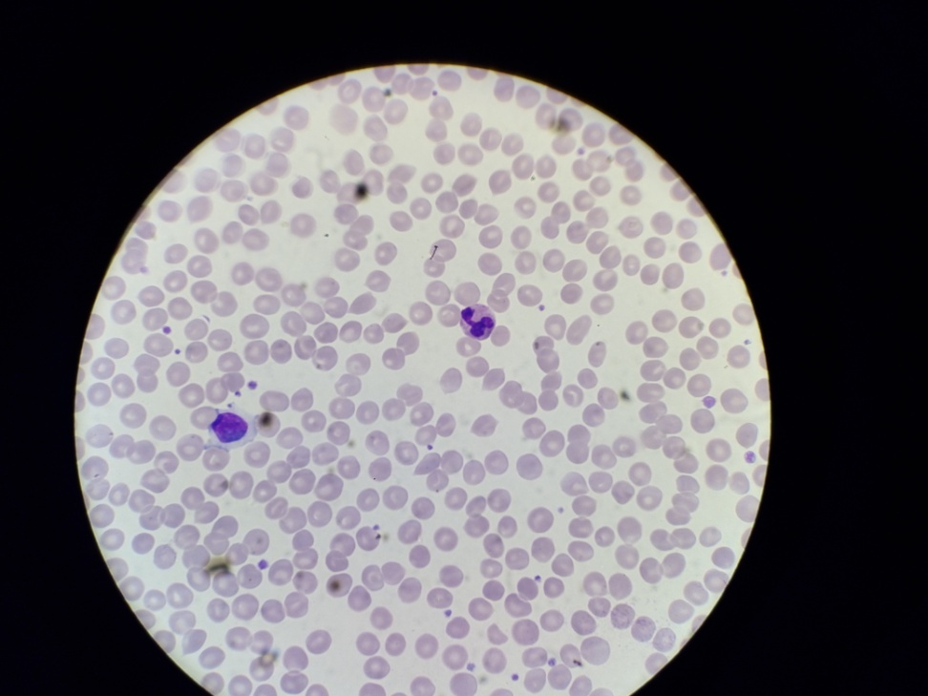
ΕΙΚΟΝΑ 22

Slide 38
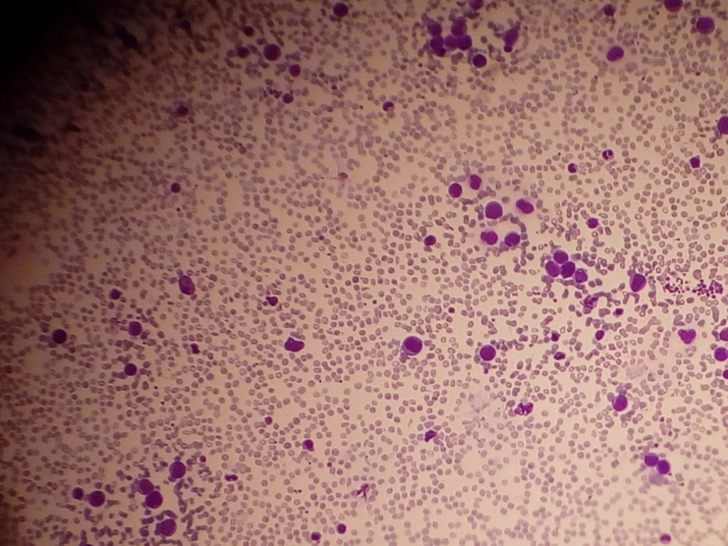
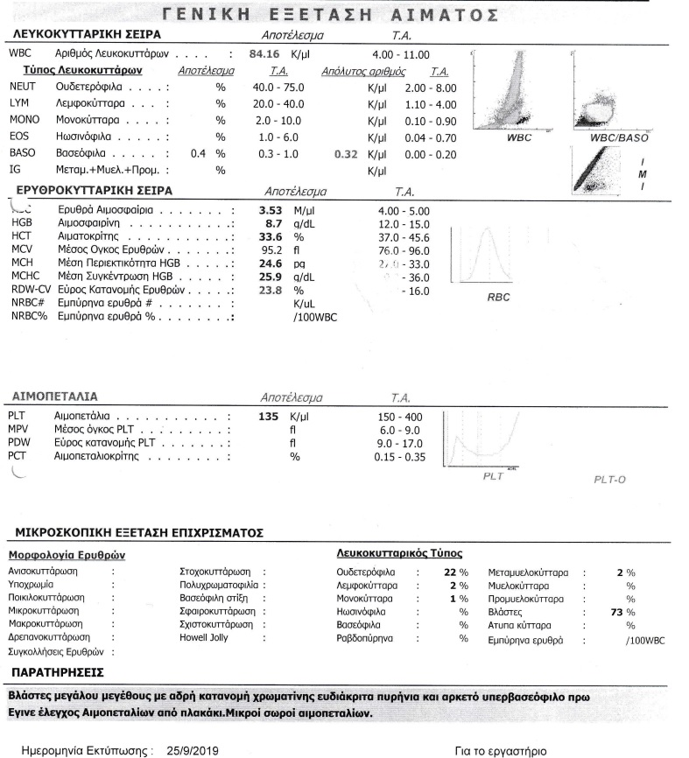
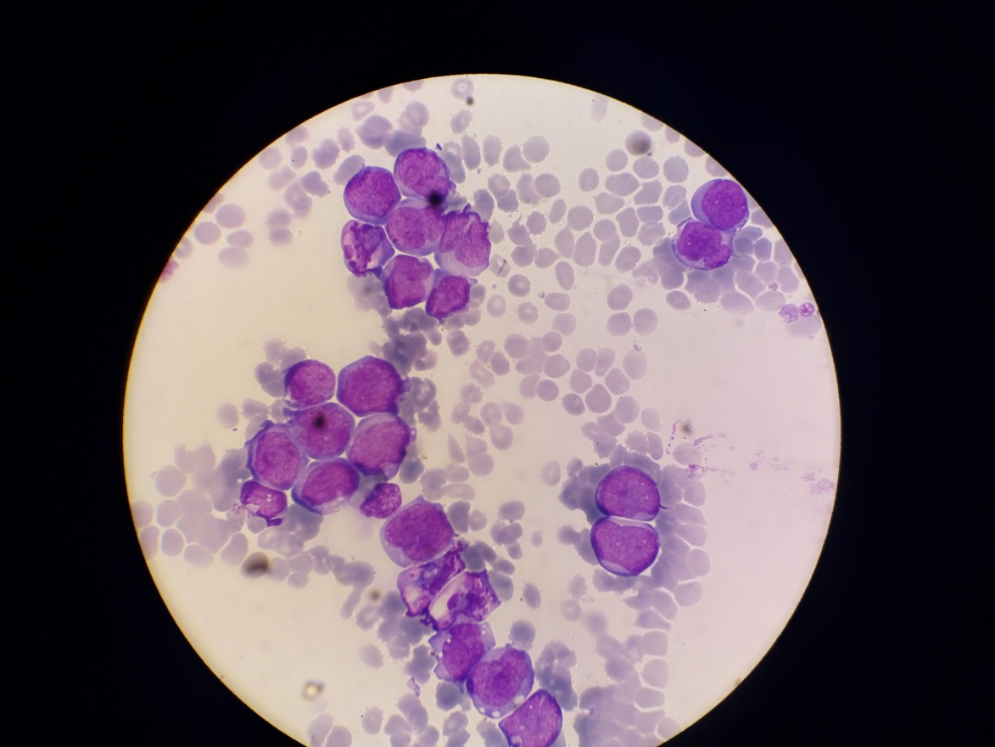
EIKONA 23

Slide 39
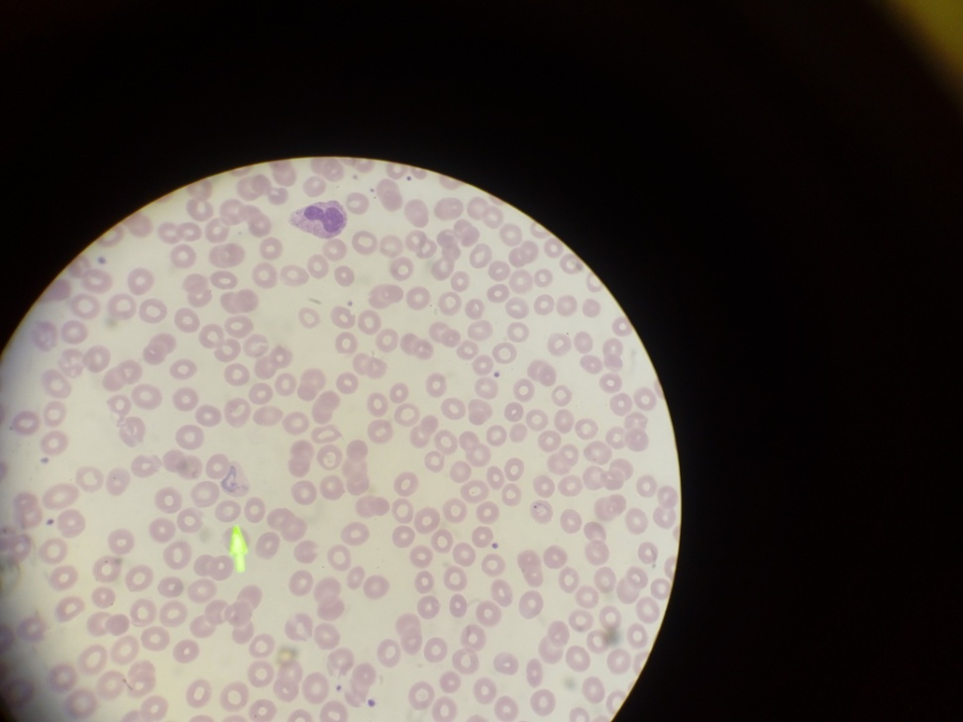
ΕΙΚΟΝΑ 24
ΕΛΟΝΟΣΙΑ

Slide 40
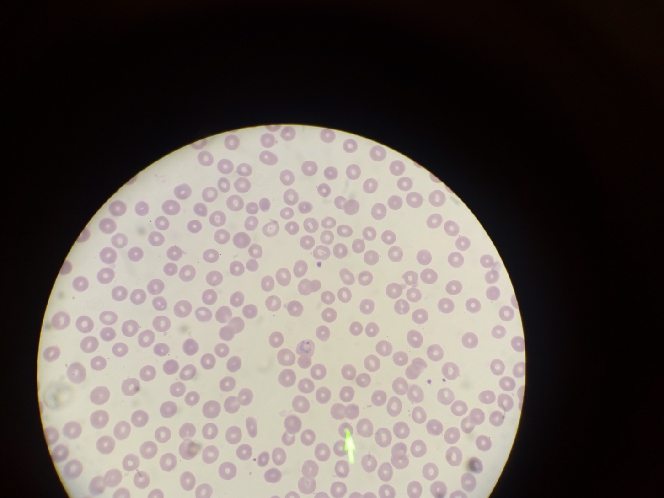
ΕΛΟΝΟΣΙΑ

Slide 41
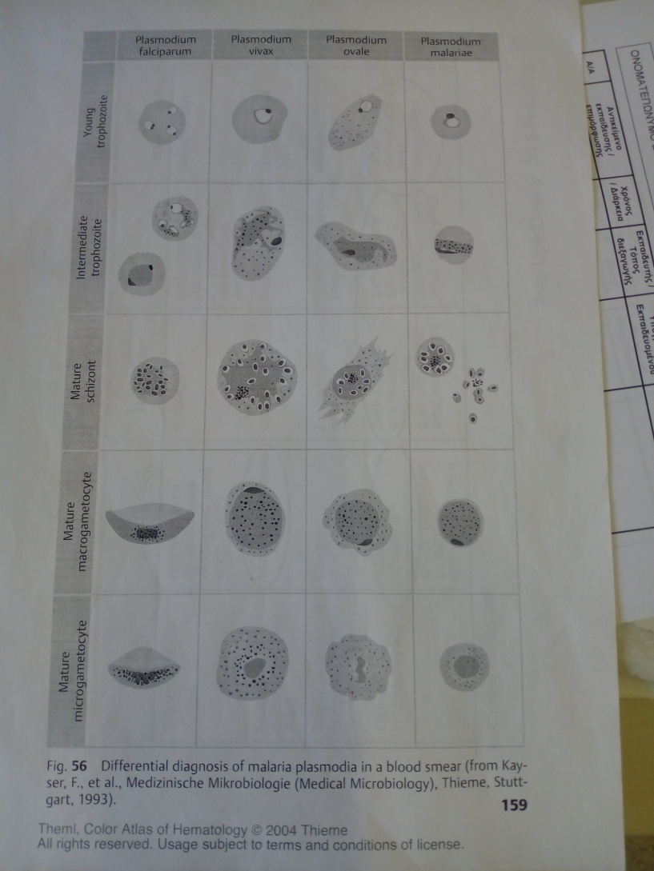
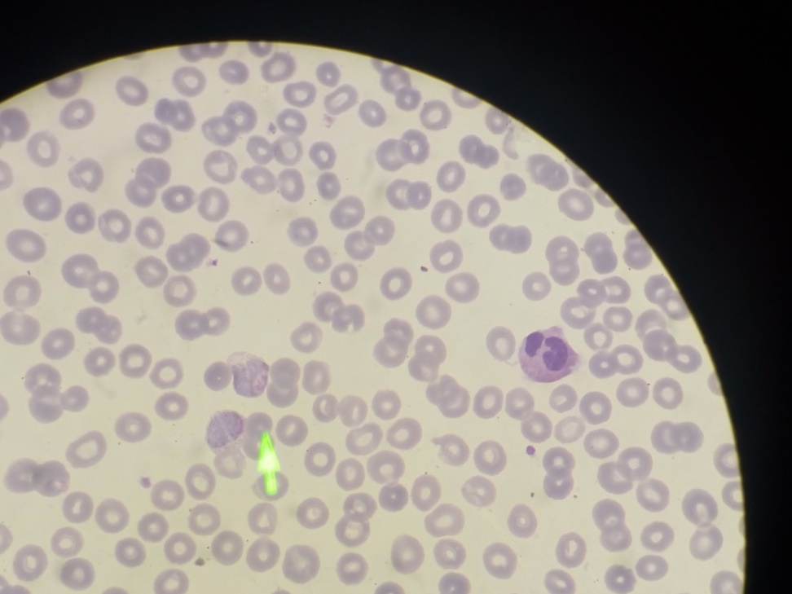
ΕΛΟΝΟΣΙΑ

Slide 42
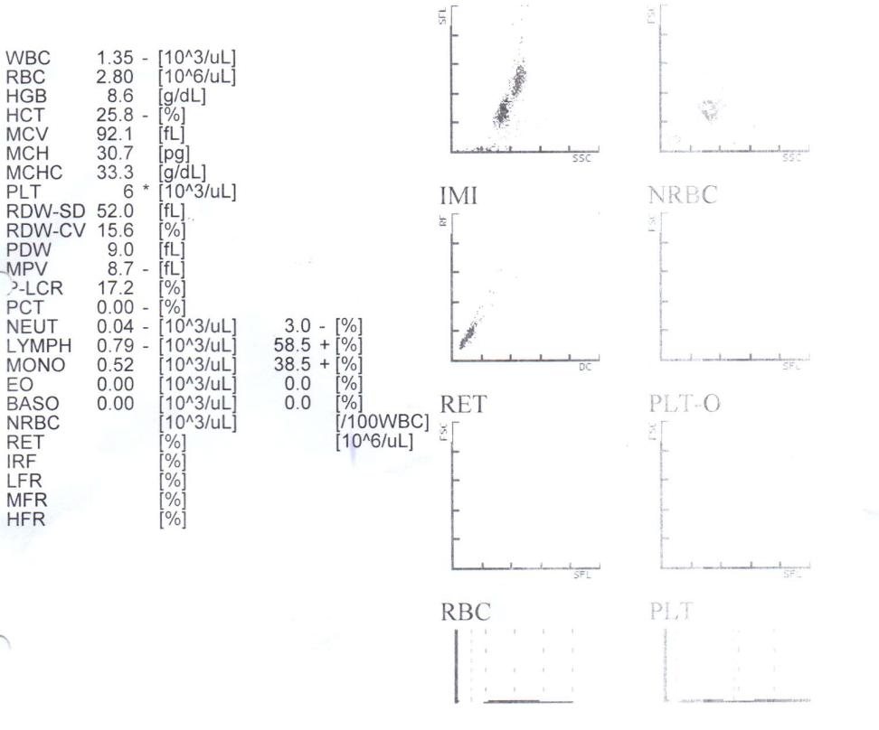
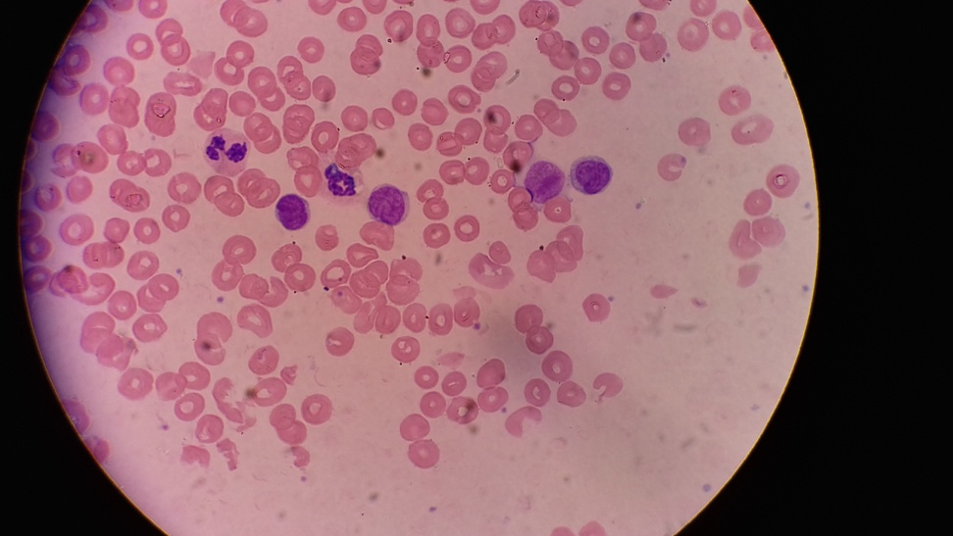

Slide 43
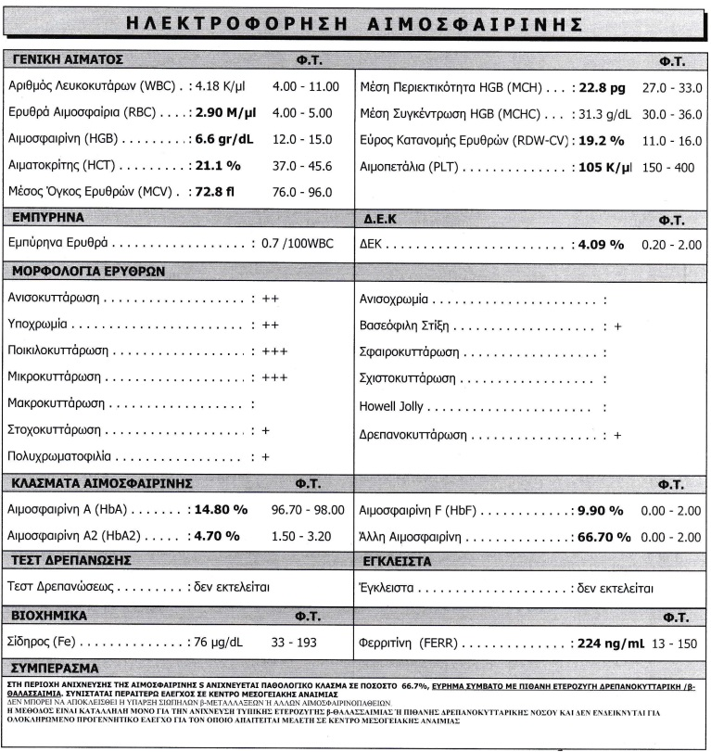

Slide 44
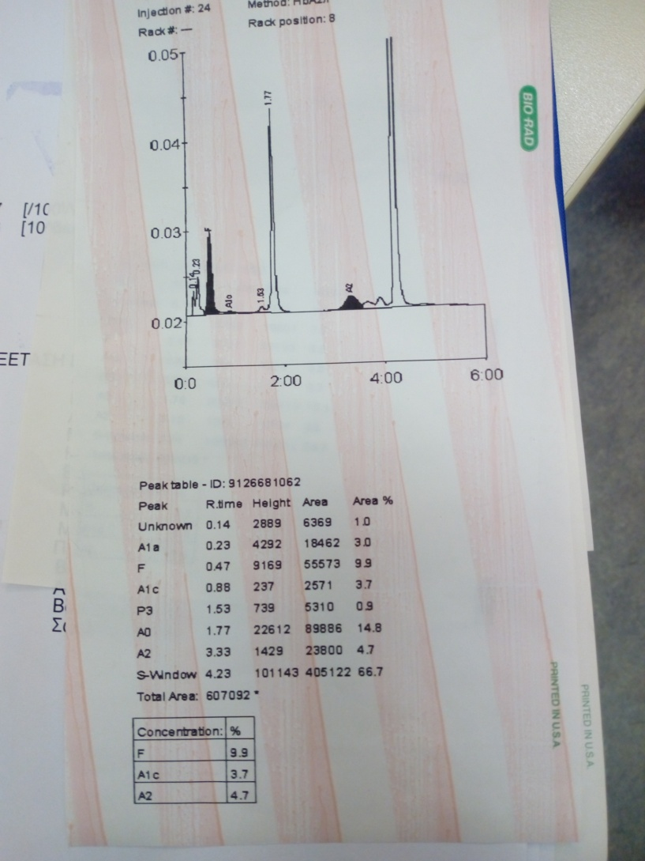

ΗΛΕΚΤΡΟΦΟΡΗΣΗ ΑΙΜΟΣΦΑΙΡΙΝΗΣ

